Slide 1
E
I pittori dell’immaginario
Michela Zucca
Servizi Culturali

Slide 2
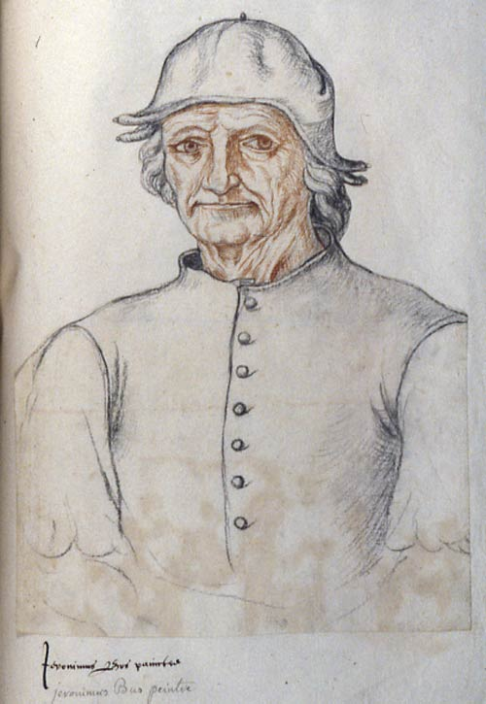
Hieronymus Bosch nace nell’Olanda governata dagli Asburgo spagnoli nel 1453, e muore nel 1516, nella sua città natale, 's-Hertogenbosch. La sua è una famiglia di probabili origini tedesche, in cui si pratica l’arte della pittura da diverse generazioni: suo padre era considerato il maggior artista della città. Di lui si sa pochissimo: la sua biografia sembra essere esattamente all’opposto della sua arte. Potremmo definire la sua vita niormale, “borghese”, quasi piatta. Sicuramente però c’è qualcosa che ci sfugge….
E
Michela Zucca
Servizi Culturali

Slide 3
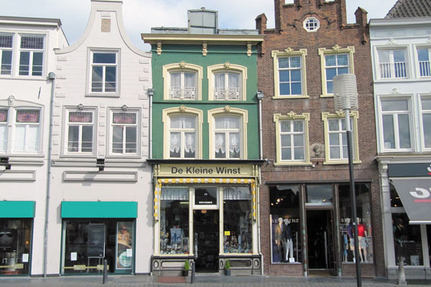
E
La casa natale di Hieronymus, a 's-Hertogenbosch, in Piazza del Mercato 29, in cui il clana Van Aken (nonno, padre, zii, fratelli hanno bottega e laboratorio.
Michela Zucca
Servizi Culturali

Slide 4
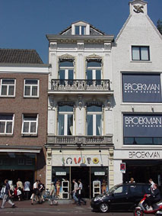
Nel 1481 lo troviamo sposato, con Aleid van de Meervenne, nata intorno al 1447, di estrazione borghese agiata. Con il matrimonio riesce a sistemarsi: eleva il proprio rango sociale e anche se rimarrà senza figli, la moglie portò in dote alcuni terreni che, venduti, consentirono alla coppia di trasferirsi nella casa di lei sulla Piazza del Mercato al 61. In questo modo il pittore può disporre di uno studio privato e, soprattutto, di una rendita che lo libera dall’obbligo del lavoro. E, probabilmente, non lo costringe ad una pittura di maniera ma lo lascia libero di esprimere il proprio stile visionario.
E
Michela Zucca
Servizi Culturali

Slide 5
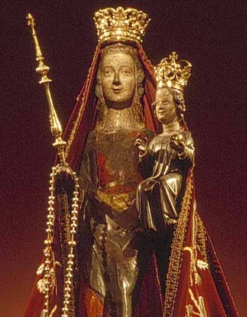
Si sa per certo che appartenne alla confraternita di Nostra Signora, una delle tante Madonne Nere di incerta origine e dal culto misterioso, che mescola ritio cristiane con pratiche pagane (per esempio, organizzare banchetti in cui si mangia carne di cigno….). Non sono documentati né viaggi, né appartenenze a sette eretiche o catare. La sua vita sembra essere lo specchio della normalità.
E
Michela Zucca
Servizi Culturali

Slide 6
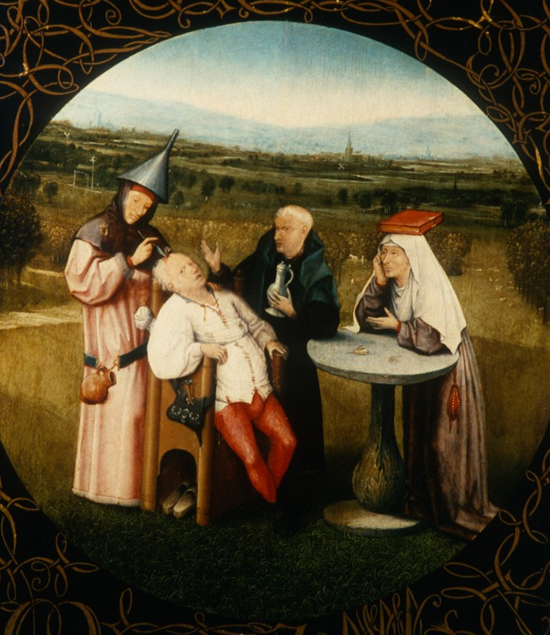
Intorno al 1480 è datata l'Estrazione della pietra della follia ora al Prado. Il tema si rifà al detto popolare che indicava i pazzi come coloro che hanno un sasso nella testa. Ma il chirurgo intento all'estrazione indossa un copricapo a forma di imbuto simbolo di stupidità: è una mossa contro chi crede di sapere ma che è più ignorante di colui che deve curare dalla «follia». L'iscrizione in alto e in basso recita: «Maestro, cava fuori la pietra [della follia]» e «Il mio nome bassotto castrato>. Già dagli esordi, si capisce che tanto normale non è….
E
Michela Zucca
Servizi Culturali

Slide 7
E
I sette peccati capitali
Michela Zucca
Servizi Culturali

Slide 8
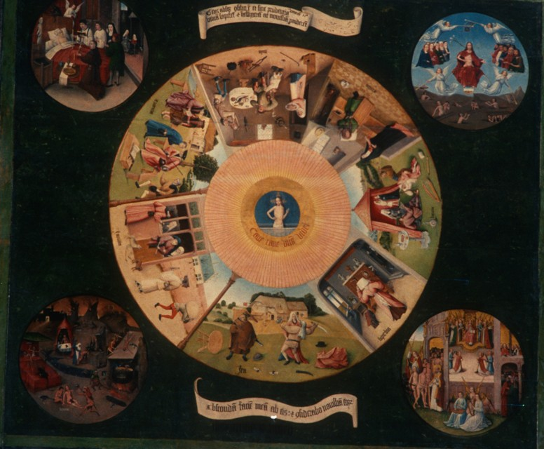

Slide 9
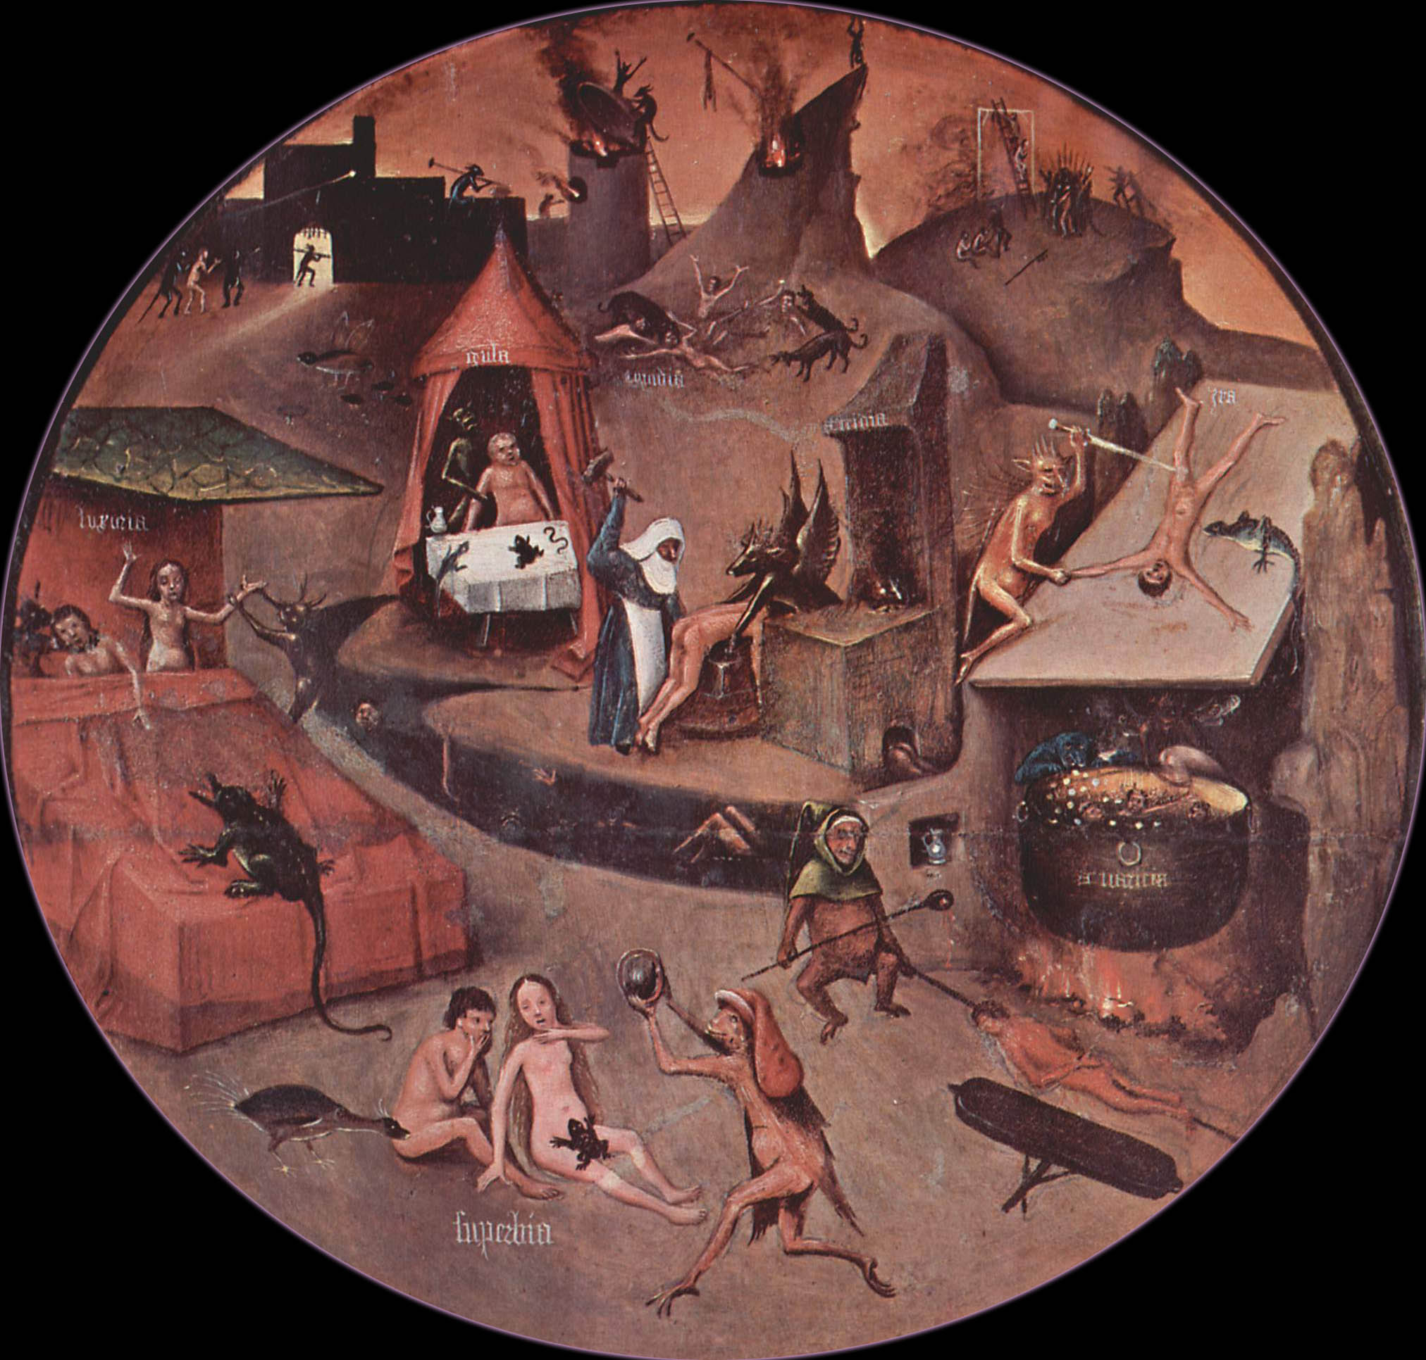
E
Michela Zucca
Servizi Culturali

Slide 10
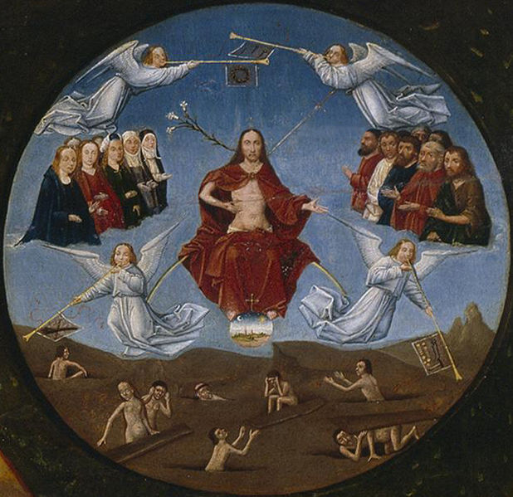
E
Michela Zucca
Servizi Culturali

Slide 11
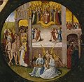
E
Michela Zucca
Servizi Culturali

Slide 12
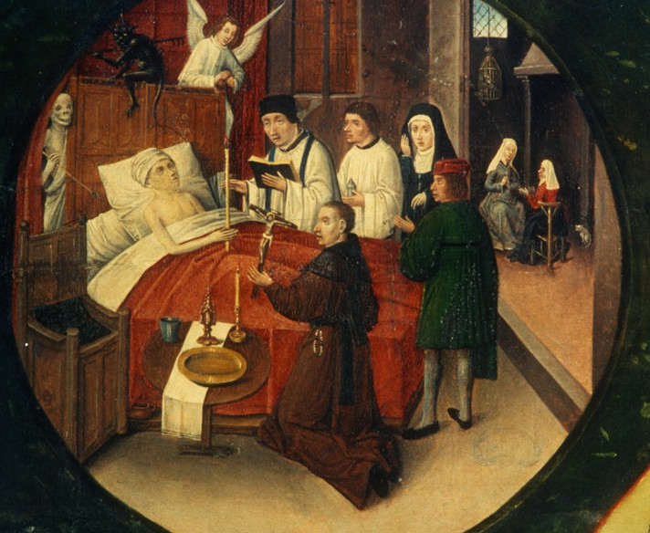
E
Michela Zucca
Servizi Culturali

Slide 13
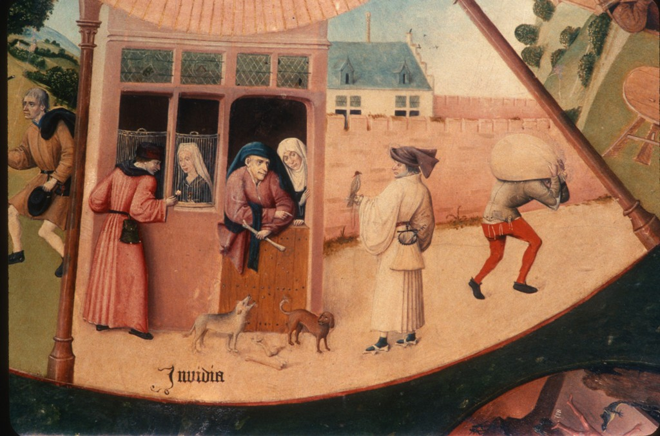
E
Michela Zucca
Servizi Culturali

Slide 14
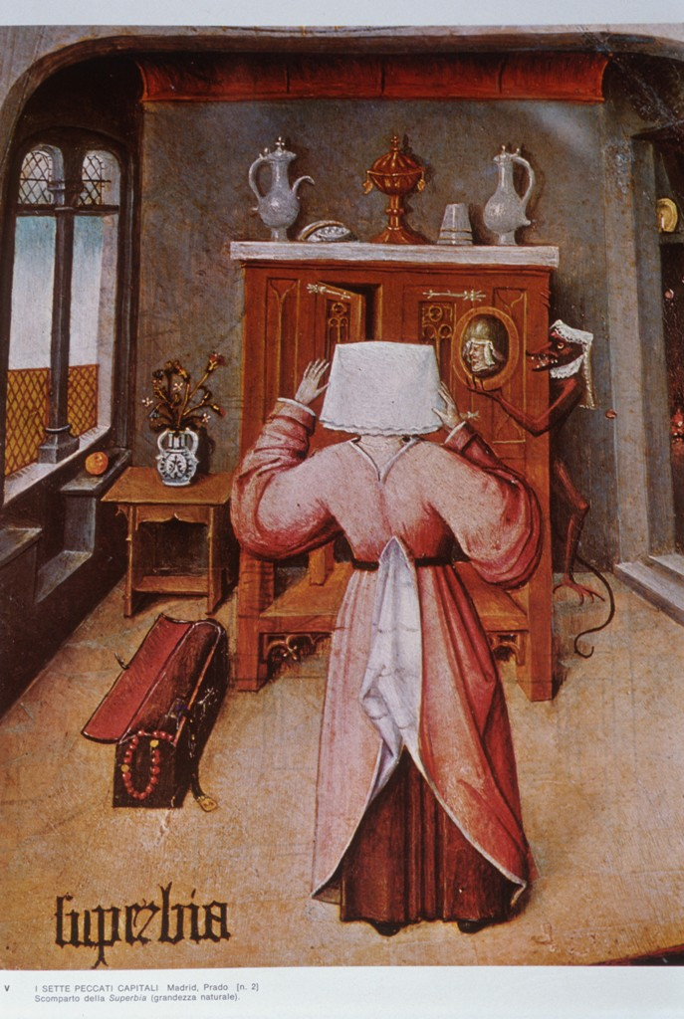
E
Michela Zucca
Servizi Culturali

Slide 15
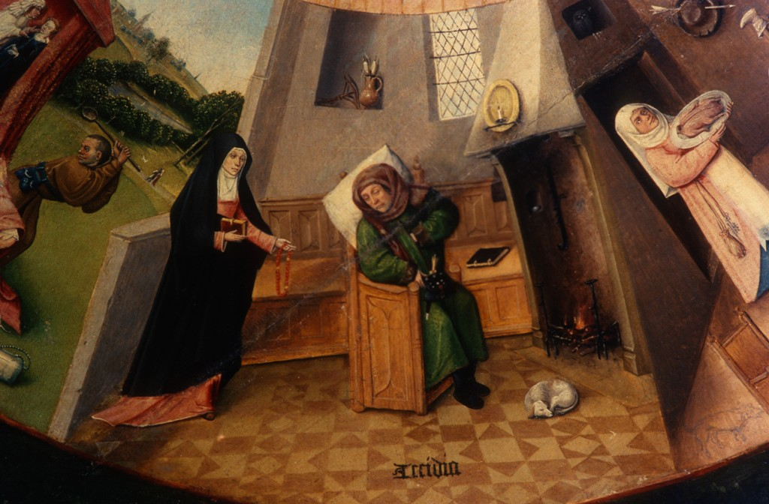
E
Michela Zucca
Servizi Culturali

Slide 16
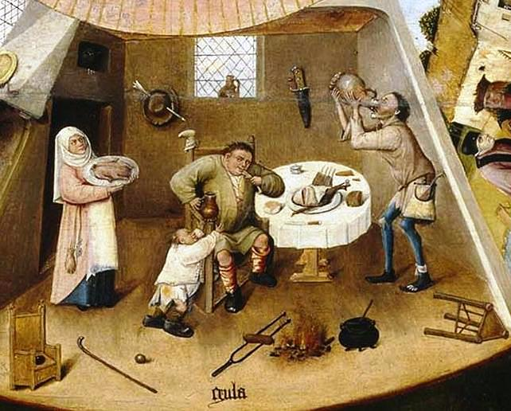
E
Michela Zucca
Servizi Culturali

Slide 17
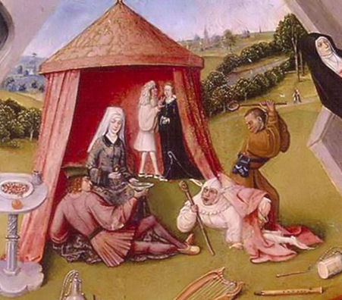
E
Michela Zucca
Servizi Culturali

Slide 18
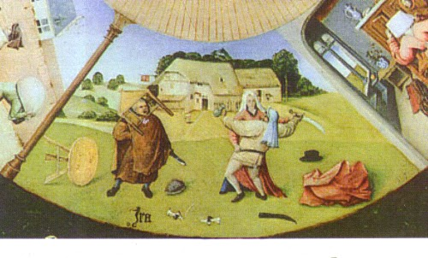
E
Michela Zucca
Servizi Culturali

Slide 19
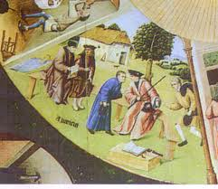
E
Michela Zucca
Servizi Culturali

Slide 20
E
Il giardino delle delizie
Michela Zucca
Servizi Culturali

Slide 21
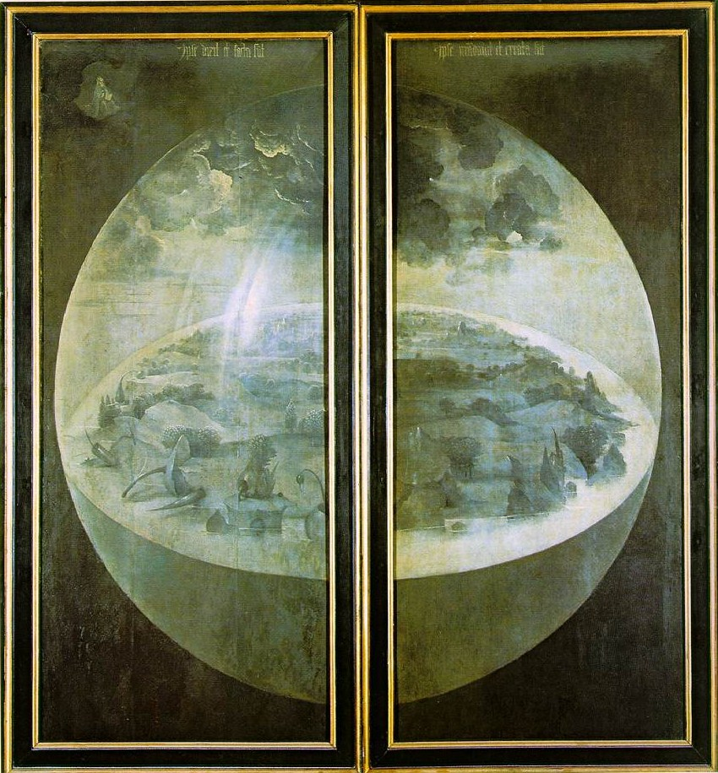
E
Michela Zucca
Servizi Culturali

Slide 22
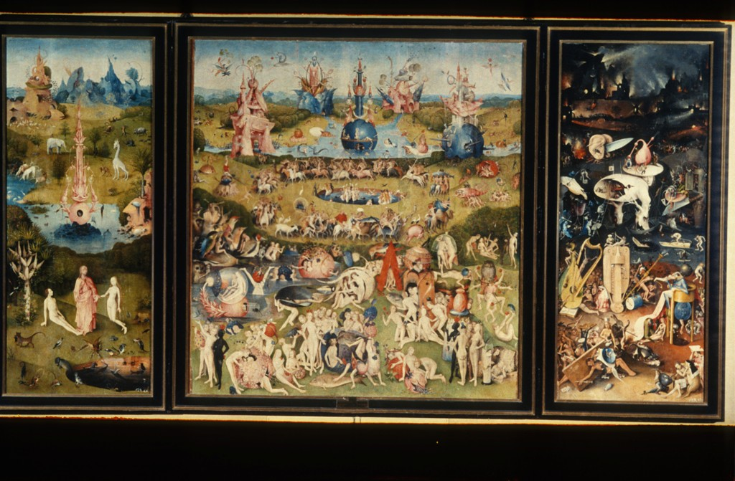
E
Michela Zucca
Servizi Culturali

Slide 23
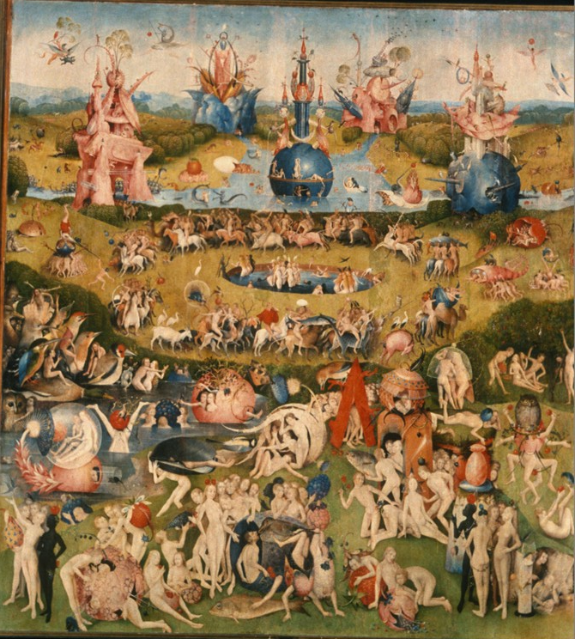
E
Michela Zucca
Servizi Culturali

Slide 24
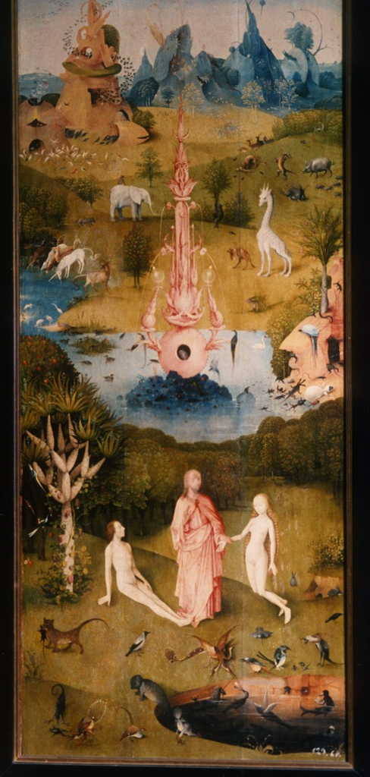
E
Michela Zucca
Servizi Culturali

Slide 25
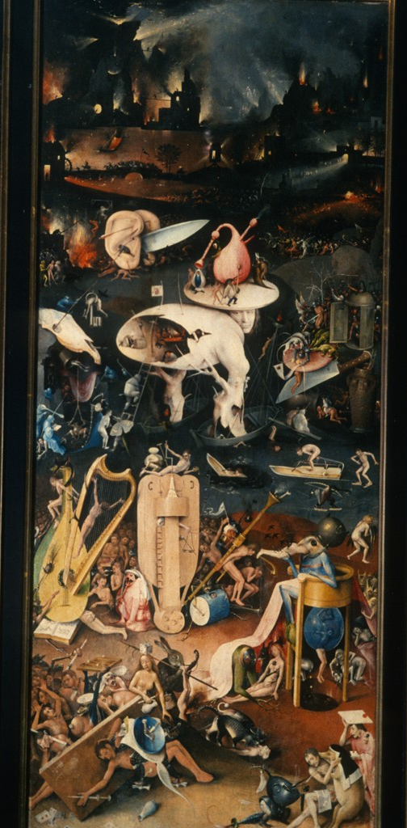
E
Michela Zucca
Servizi Culturali

Slide 26
E
Le origini
Michela Zucca
Servizi Culturali

Slide 27
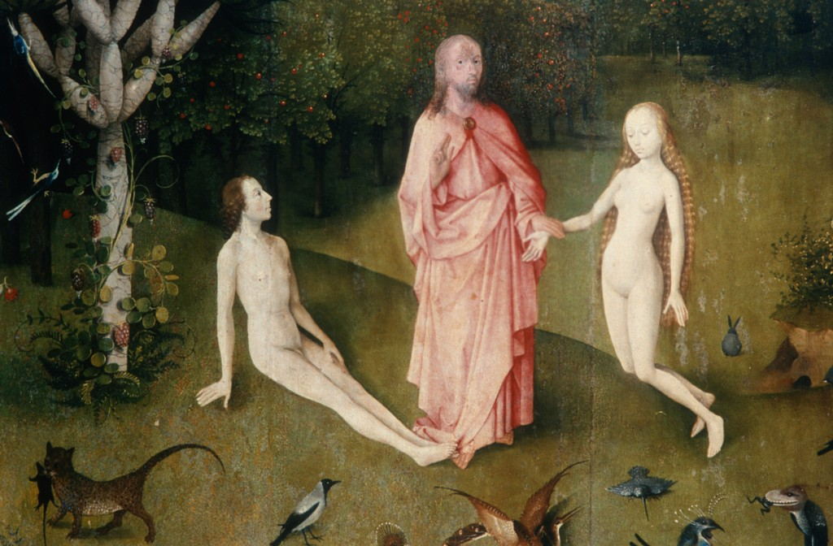
E
Michela Zucca
Servizi Culturali

Slide 28
E
Il paradiso
Michela Zucca
Servizi Culturali

Slide 29
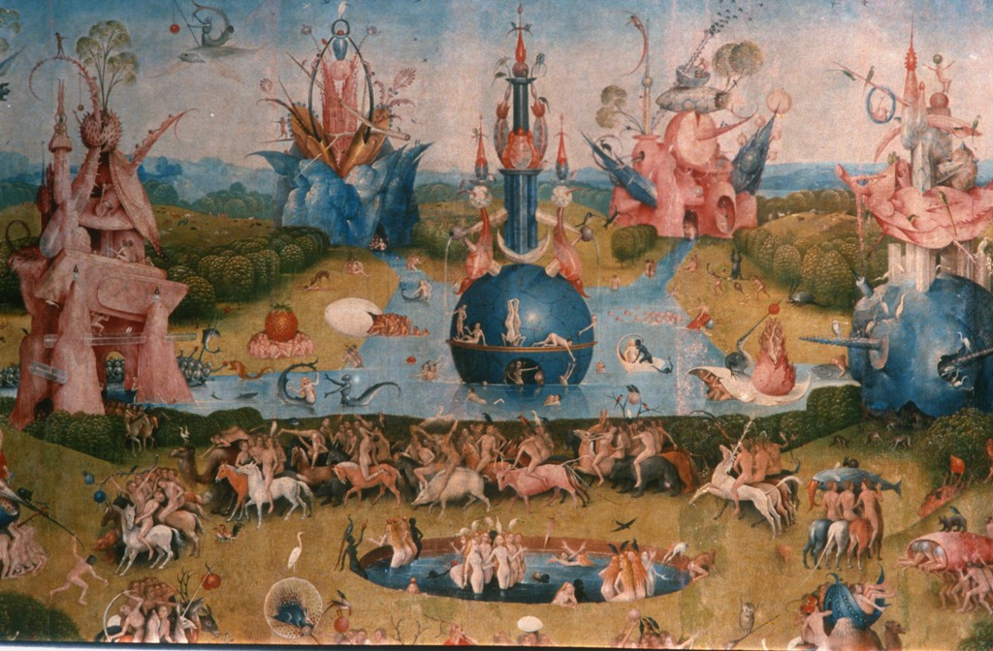
E
Michela Zucca
Servizi Culturali

Slide 30
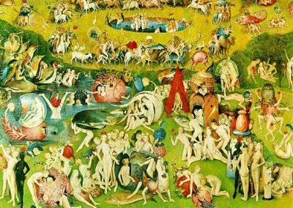
E
Michela Zucca
Servizi Culturali

Slide 31
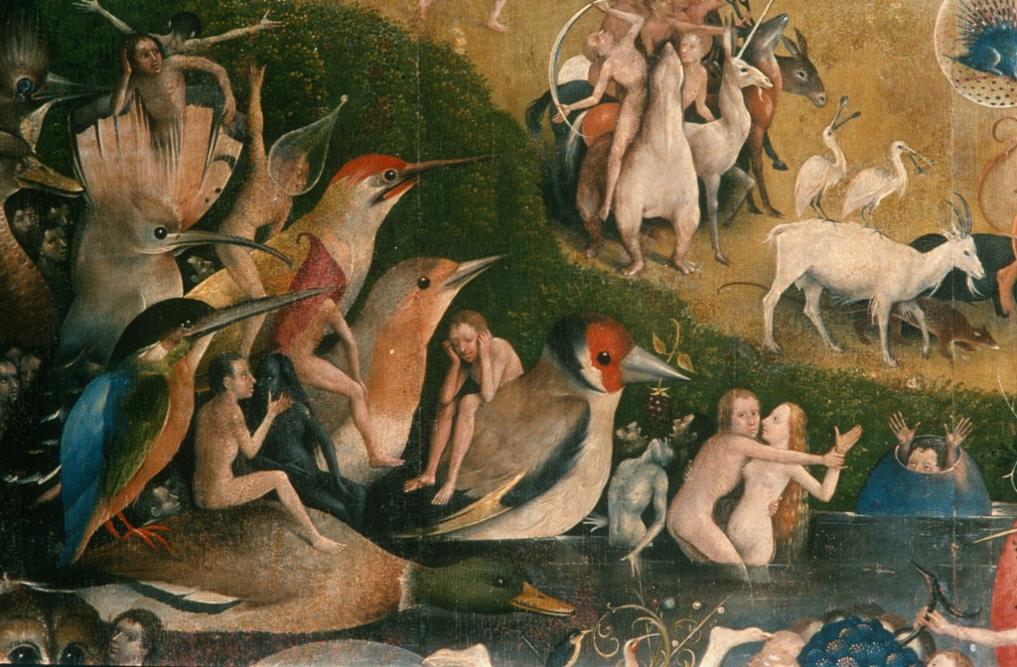
E
Michela Zucca
Servizi Culturali

Slide 32
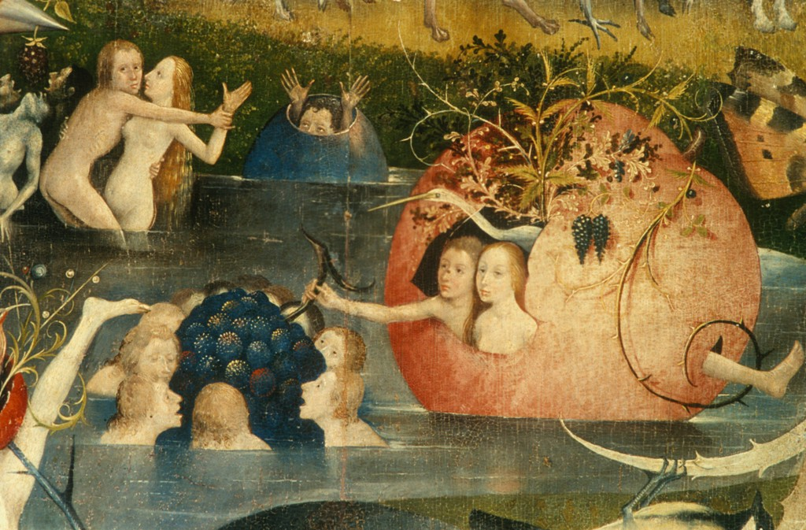
E
Michela Zucca
Servizi Culturali

Slide 33
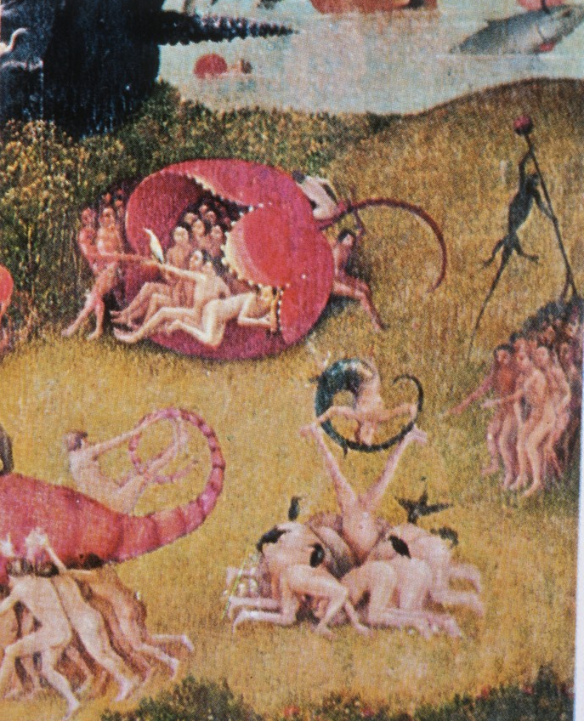
E
Michela Zucca
Servizi Culturali

Slide 34
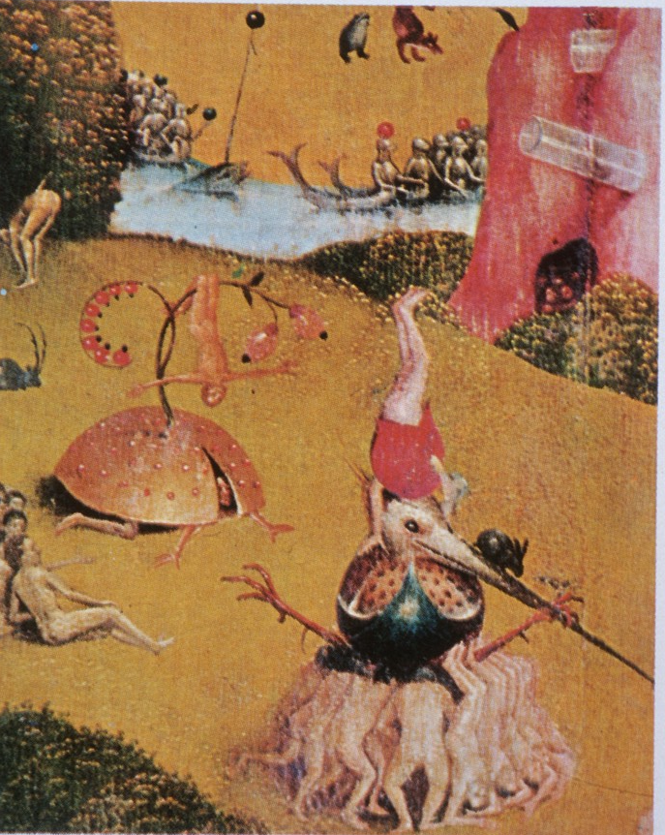
E
Michela Zucca
Servizi Culturali

Slide 35
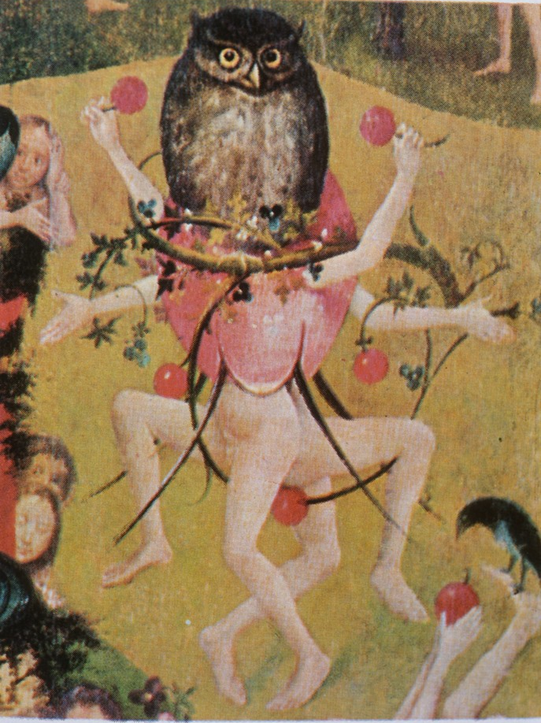
E
Michela Zucca
Servizi Culturali

Slide 36
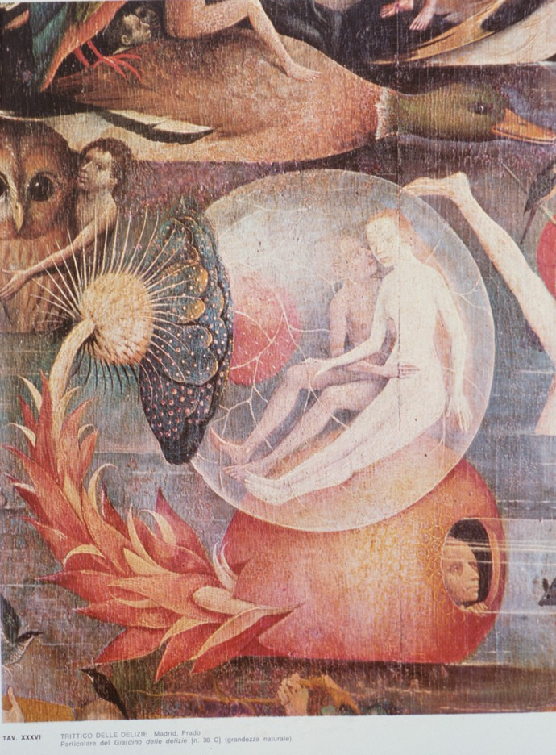
E
Michela Zucca
Servizi Culturali

Slide 37
E
Le architetture organiche
Michela Zucca
Servizi Culturali

Slide 38
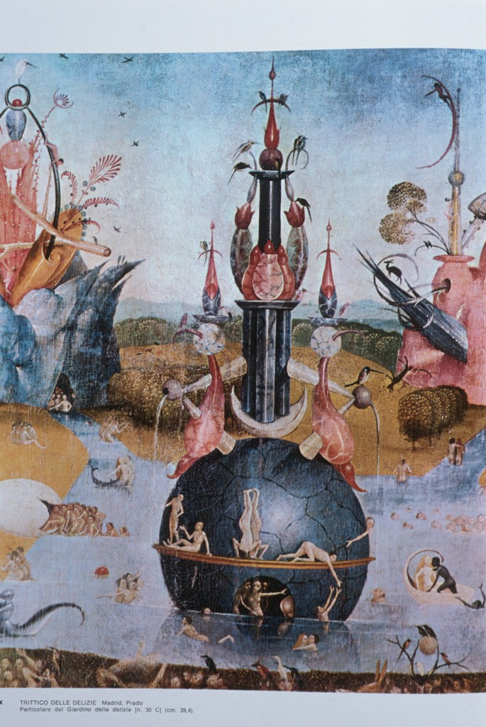
E
Michela Zucca
Servizi Culturali

Slide 39
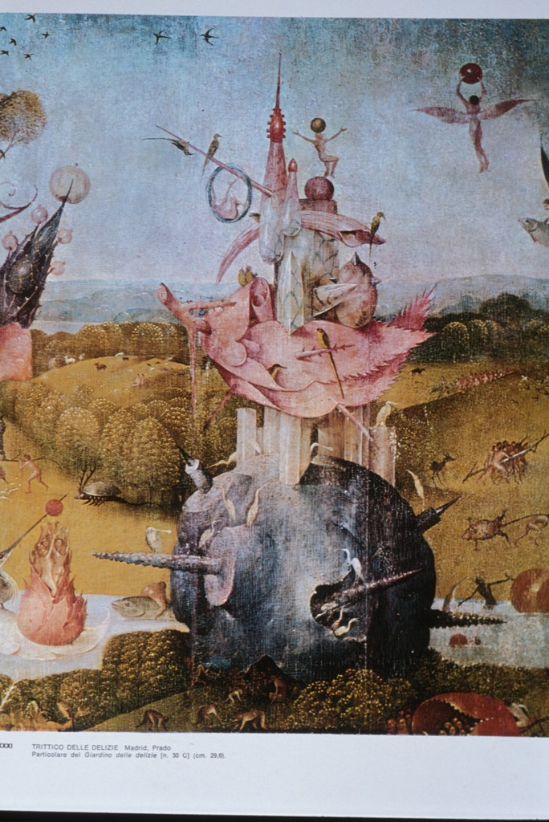
E
Michela Zucca
Servizi Culturali

Slide 40
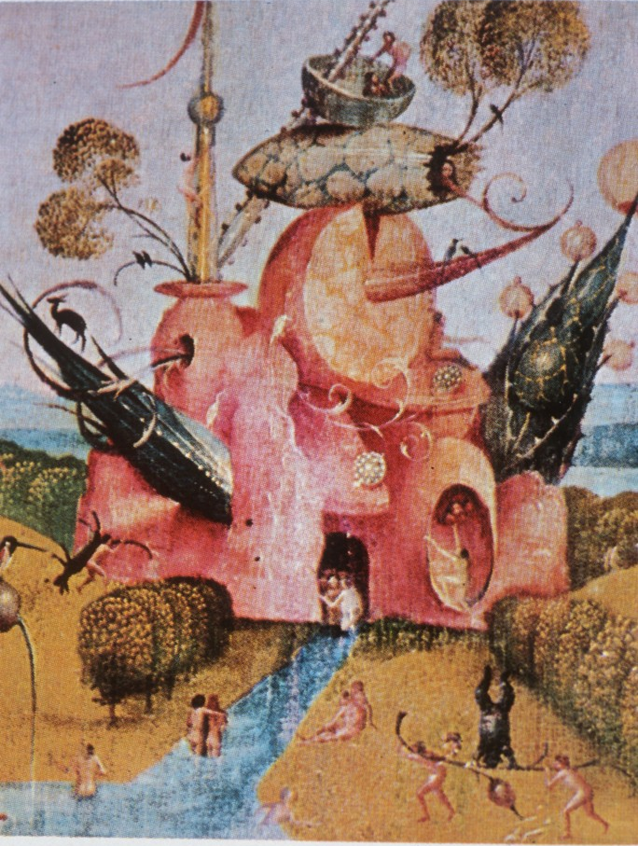
E
Michela Zucca
Servizi Culturali

Slide 41
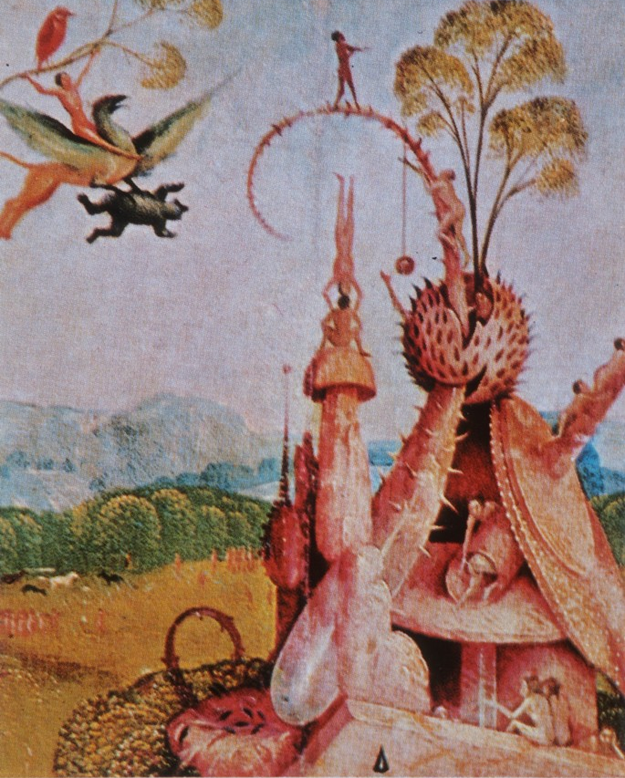
E
Michela Zucca
Servizi Culturali

Slide 42
E
L’inferno
Michela Zucca
Servizi Culturali

Slide 43
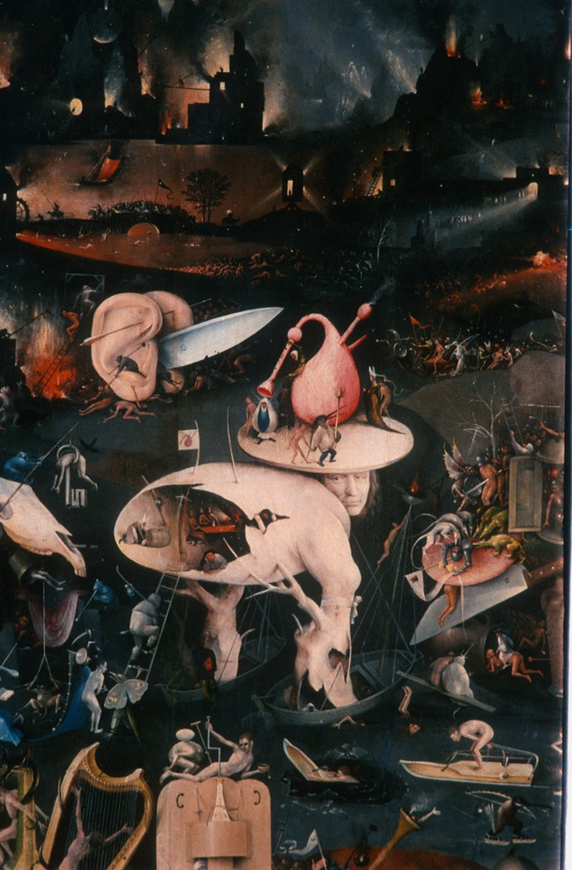
E
Michela Zucca
Servizi Culturali

Slide 44
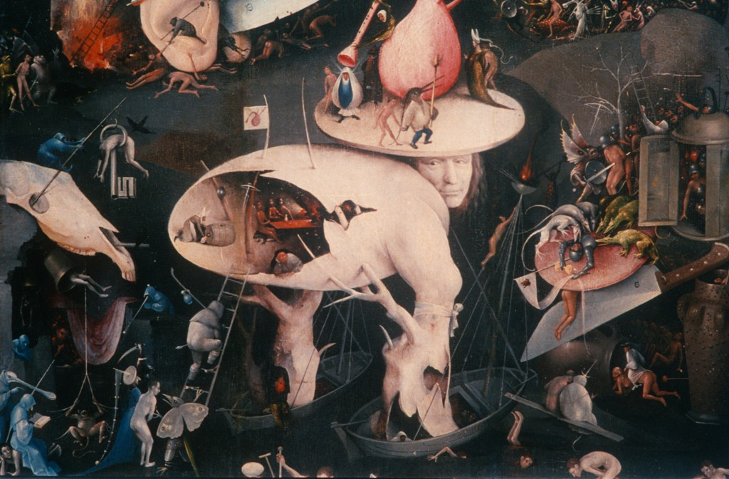
E
Michela Zucca
Servizi Culturali

Slide 45
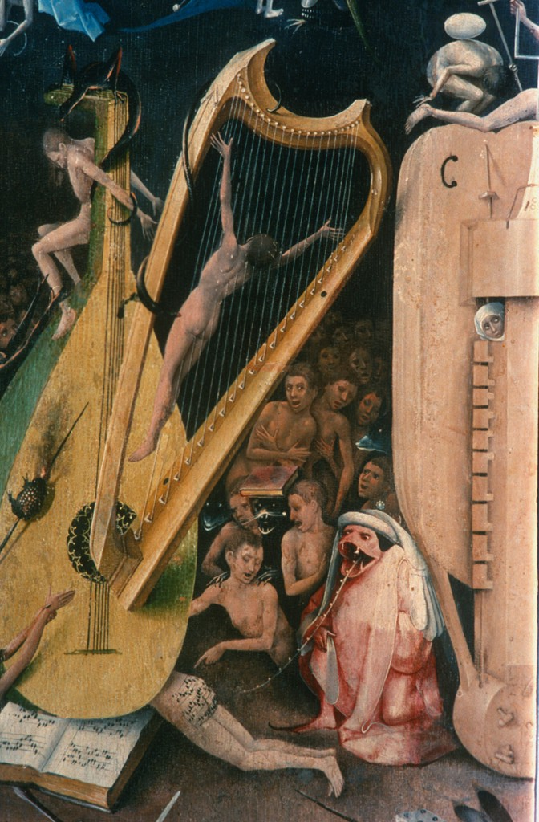
E
Michela Zucca
Servizi Culturali

Slide 46
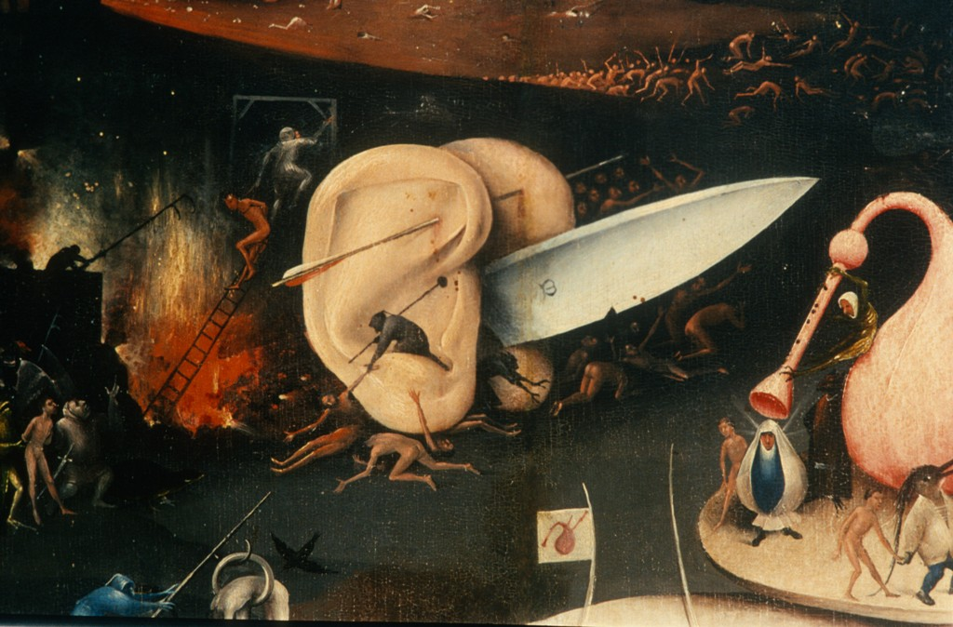
E
Michela Zucca
Servizi Culturali

Slide 47
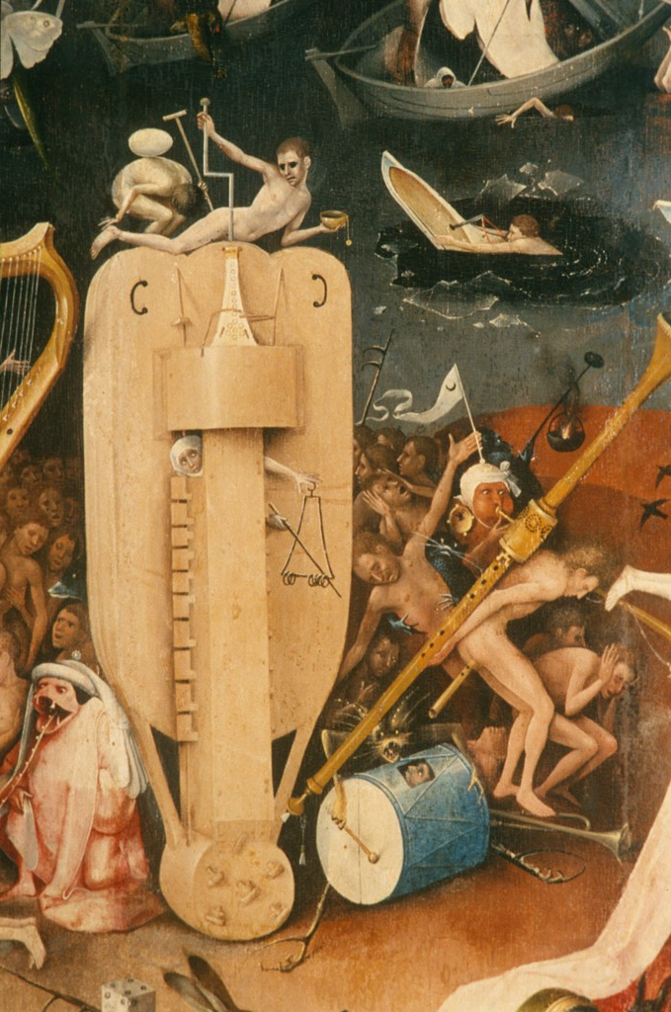
E
Michela Zucca
Servizi Culturali

Slide 48
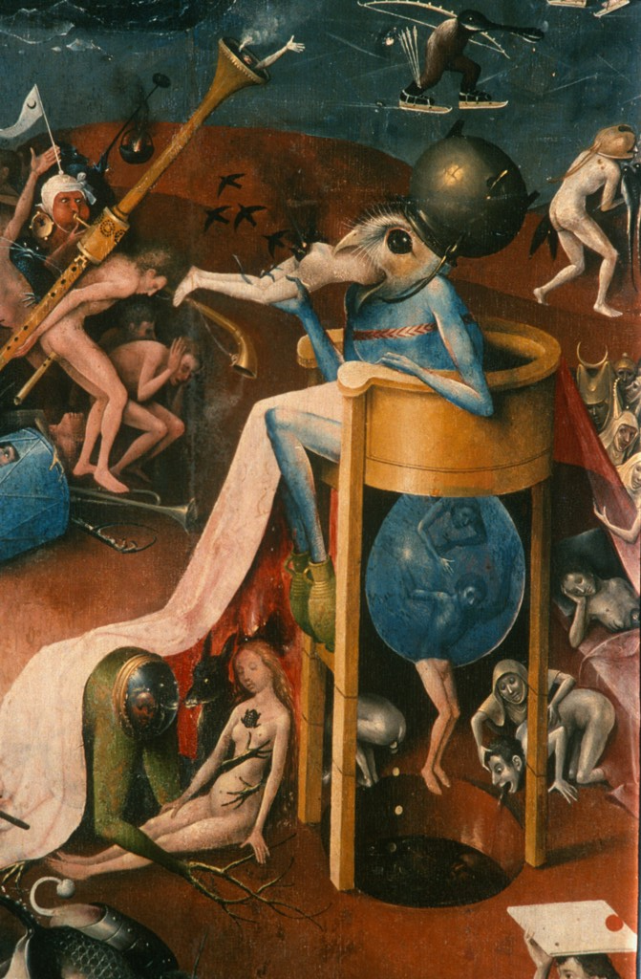
E
Michela Zucca
Servizi Culturali

Slide 49
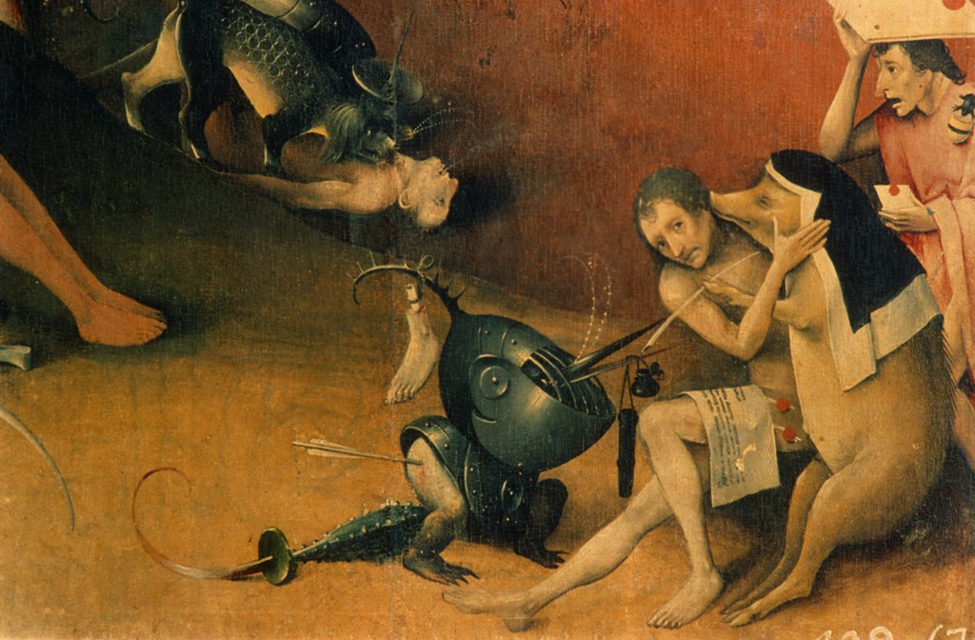
E
Michela Zucca
Servizi Culturali

Slide 50
E
A fame, peste et bello libera nos domine
Michela Zucca
Servizi Culturali

Slide 51
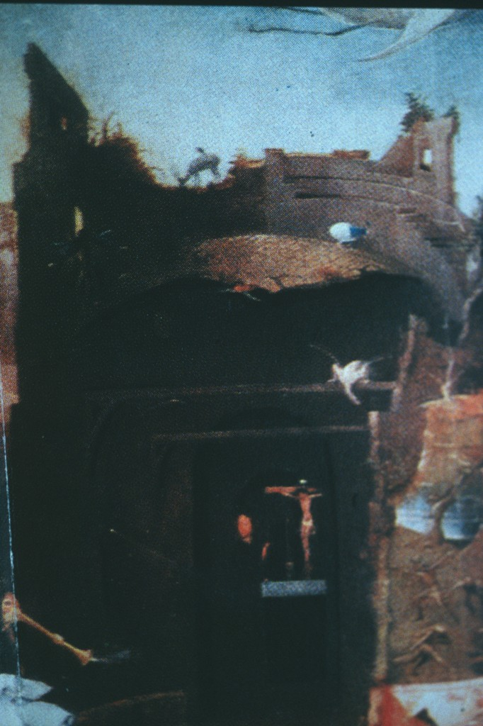
E
Michela Zucca
Servizi Culturali

Slide 52
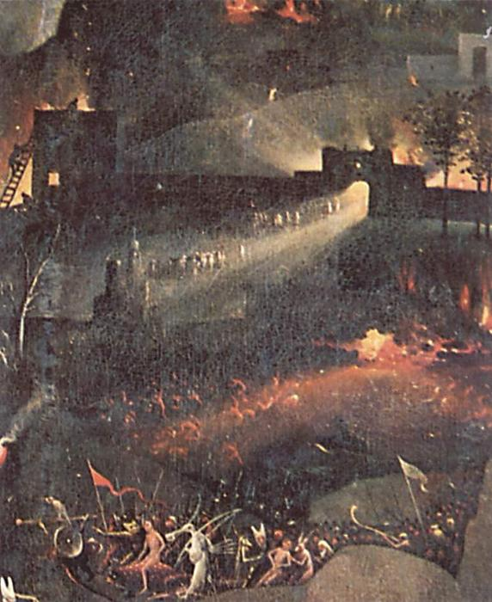
E
Michela Zucca
Servizi Culturali

Slide 53
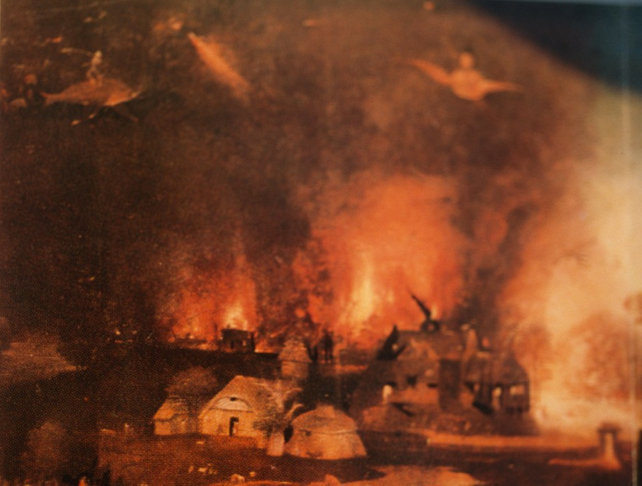

Slide 54
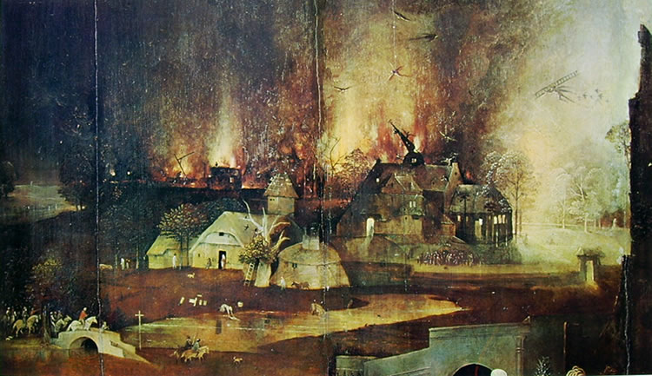
E
Michela Zucca
Servizi Culturali

Slide 55
E
Le tentazioni
di sant’Antonio
Michela Zucca
Servizi Culturali

Slide 56
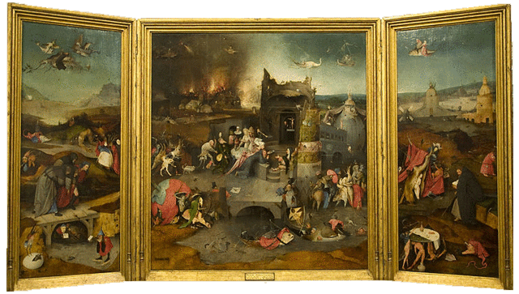
E
Michela Zucca
Servizi Culturali

Slide 57
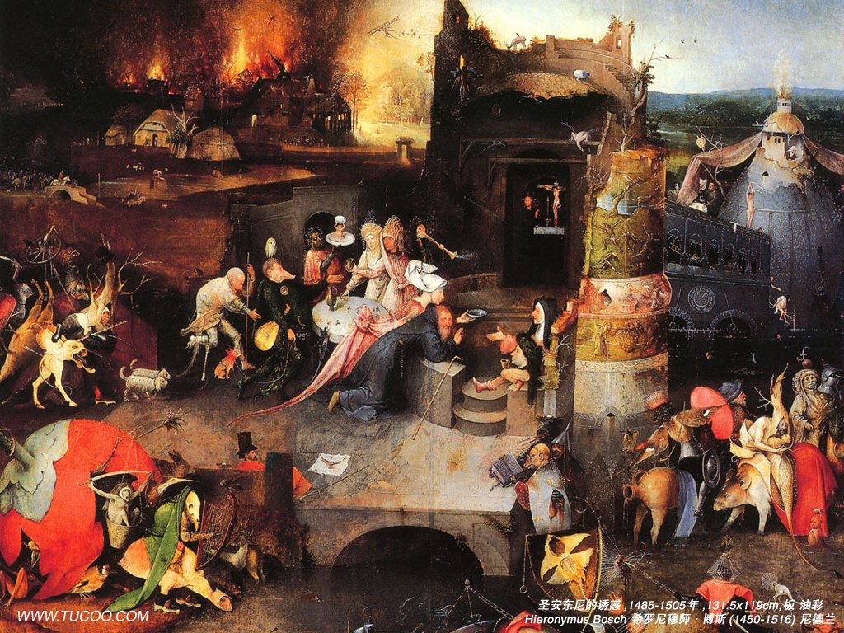
E
Michela Zucca
Servizi Culturali

Slide 58
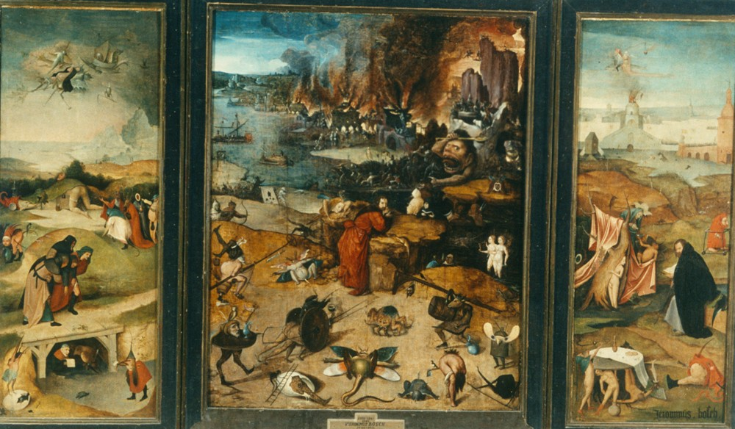
E
Michela Zucca
Servizi Culturali

Slide 59
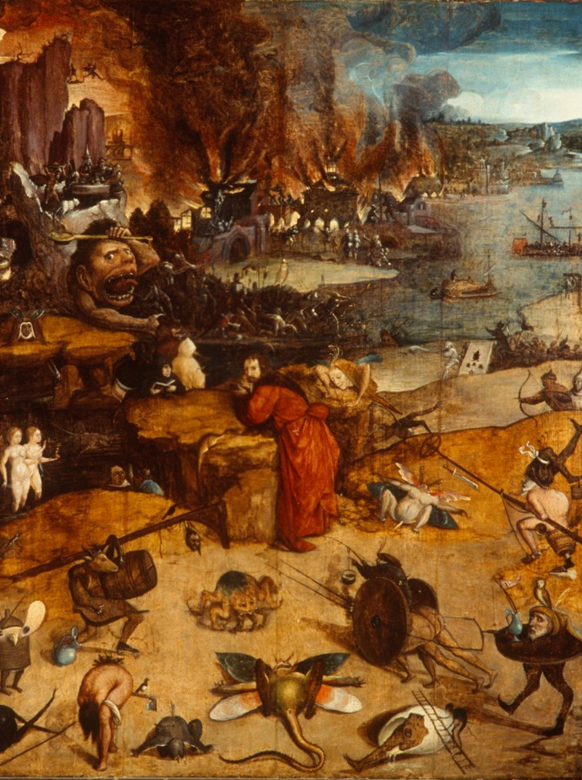
E
Michela Zucca
Servizi Culturali

Slide 61
E
Le fogne
Fonti di fertilità
Michela Zucca
Servizi Culturali

Slide 62
E
Michela Zucca
Servizi Culturali

Slide 63
E
Michela Zucca
Servizi Culturali

Slide 64
E
Michela Zucca
Servizi Culturali

Slide 65
E
Gli esseri metamorfici
Michela Zucca
Servizi Culturali

Slide 66
E
Michela Zucca
Servizi Culturali

Slide 67
E
Michela Zucca
Servizi Culturali

Slide 68
E
Michela Zucca
Servizi Culturali

Slide 69
E
Navi e pesci volanti
Michela Zucca
Servizi Culturali

Slide 70
E
Michela Zucca
Servizi Culturali

Slide 71
E
Michela Zucca
Servizi Culturali

Slide 72
E
Michela Zucca
Servizi Culturali

Slide 73
E
Il trittico del fieno
Michela Zucca
Servizi Culturali

Slide 74
E
Michela Zucca
Servizi Culturali

Slide 75
E
Michela Zucca
Servizi Culturali

Slide 76
E
Michela Zucca
Servizi Culturali

Slide 77
E
Michela Zucca
Servizi Culturali

Slide 78
E
Michela Zucca
Servizi Culturali

Slide 79
E
Michela Zucca
Servizi Culturali

Slide 80
E
Michela Zucca
Servizi Culturali

Slide 81
E
Il giudizio finale
Michela Zucca
Servizi Culturali

Slide 82
E
Michela Zucca
Servizi Culturali

Slide 83
E
Michela Zucca
Servizi Culturali

Slide 84
E
Michela Zucca
Servizi Culturali

Slide 85
E
Michela Zucca
Servizi Culturali

Slide 86
E
Frammento della Pinacoteca di Monaco
Michela Zucca
Servizi Culturali

Slide 87
E
La fase mistica
Michela Zucca
Servizi Culturali

Slide 88
E
Michela Zucca
Servizi Culturali

Slide 89
E
Michela Zucca
Servizi Culturali

Slide 90
E
Michela Zucca
Servizi Culturali

Slide 91
E
Michela Zucca
Servizi Culturali

Slide 92
E
Le visioni dell’Aldilà
Michela Zucca
Servizi Culturali

Slide 93
E
Michela Zucca
Servizi Culturali

Slide 94
E
Michela Zucca
Servizi Culturali

Slide 95
E
Grazie
Michela Zucca
Servizi Culturali

